Slide 1


Llévame en tu bicicleta
En colaboración con Adalab

Slide 2
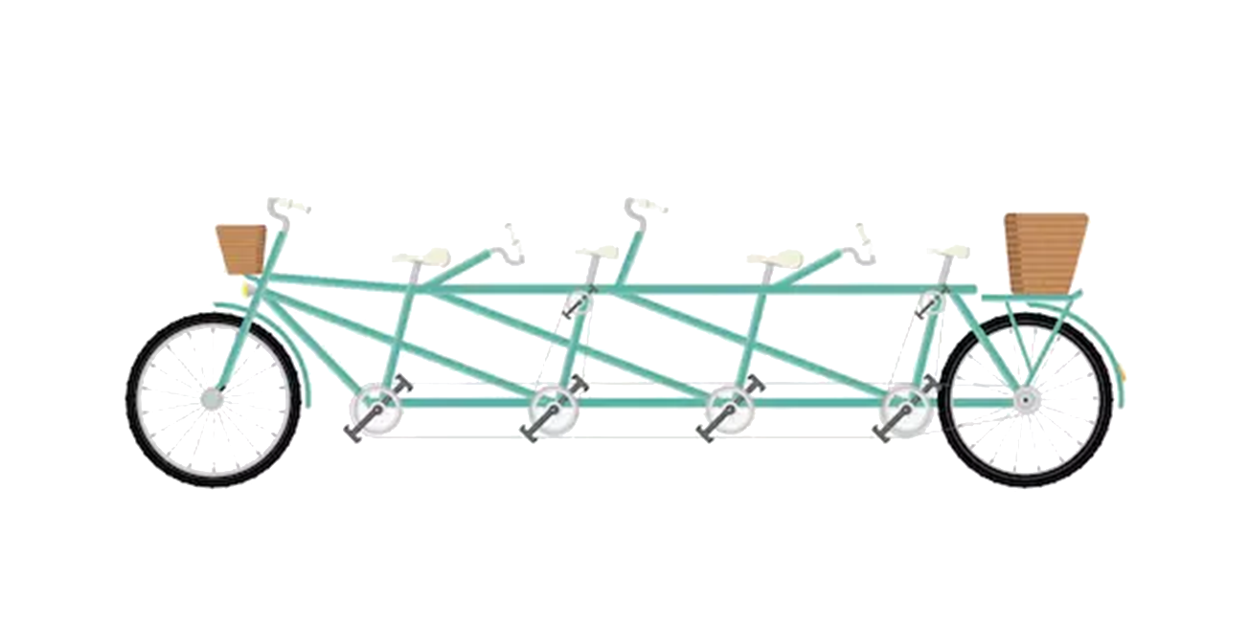
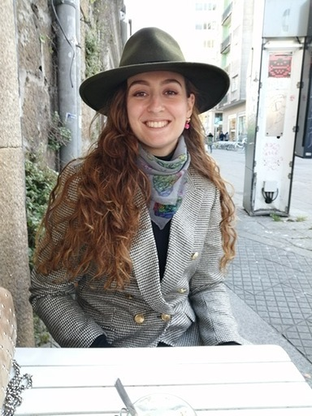

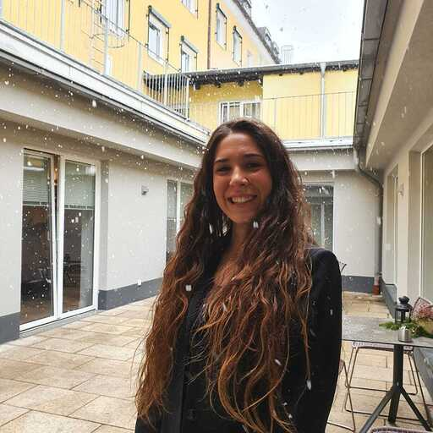

Nuestro equipo
Olivia
Alicia
Tatiana
Guada
Sí a modelitos, mientras sean de regresiones
Scrum Master Director general
No va a ningún sitio sin su portátil
Guía en las sombras

Slide 3
¿De qué hablaremos?
01
03
02
04
Nuestro cliente
1º Modelo de regresión
Quién es y que nos ha pedido.
Os mostraremos el modelo de regresión de clientes registrados
Primera exploración
2º Modelo de regresión
Analizamos los datos para sacar las hipótesis
Os mostraremos el modelo de regresión de clientes casuales y las conclusiones.

Slide 4

01
Nuestro cliente
“Go Green” es una compañía colombiana fundada en el 2010.
Buscan analizar cuáles son los aspectos que más influyen en la cantidad de bicis que van a alquilar en un día.

Slide 5
02
Exploración del archivo

Slide 6
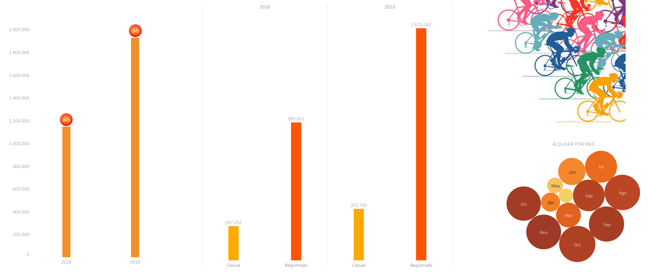
Primeras gráficas comparativas
Puedes ver e interactuar con nuestro dashboard en Tableau Public

Slide 7
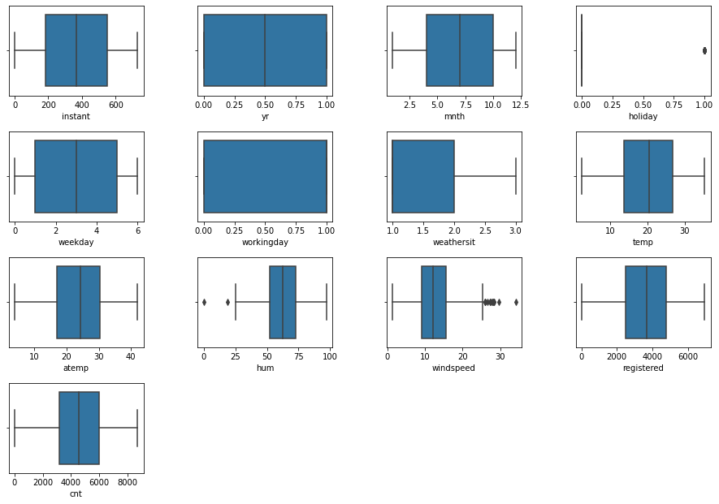
ANALISIS EXPLORATORIO
Nuestro dataset tiene 16 columnas y 730 filas (cada fila corresponde a un día)
Incluye información diaria de las bicicletas alquiladas de los años (2018-2019)
No tenemos duplicados ni nulos
Decidimos no reemplazar los outliers
Eliminamos las columnas fecha y año.

Slide 8
03
1º Modelo de regresión

Slide 9
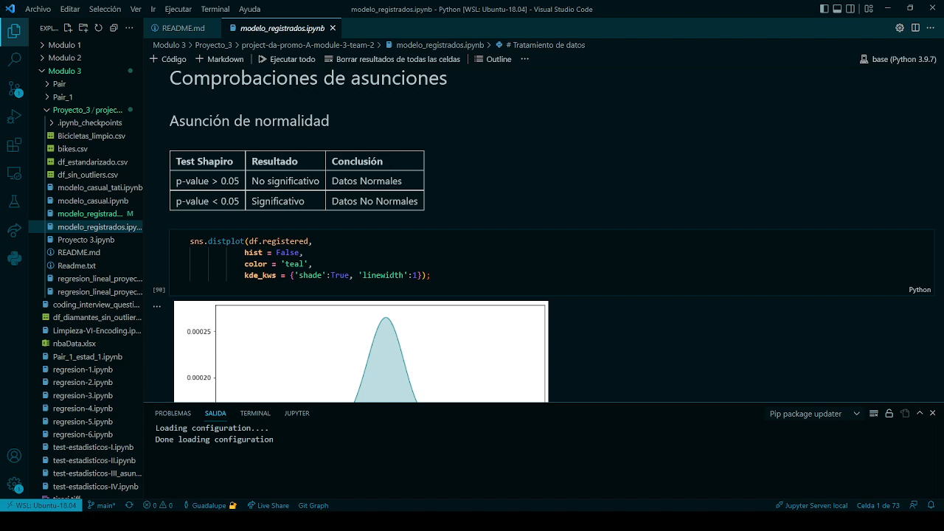
CLIENTES REGISTRADOS
¿Quiénes son?
Os enseñamos los diferentes parámetros usados.

Slide 10
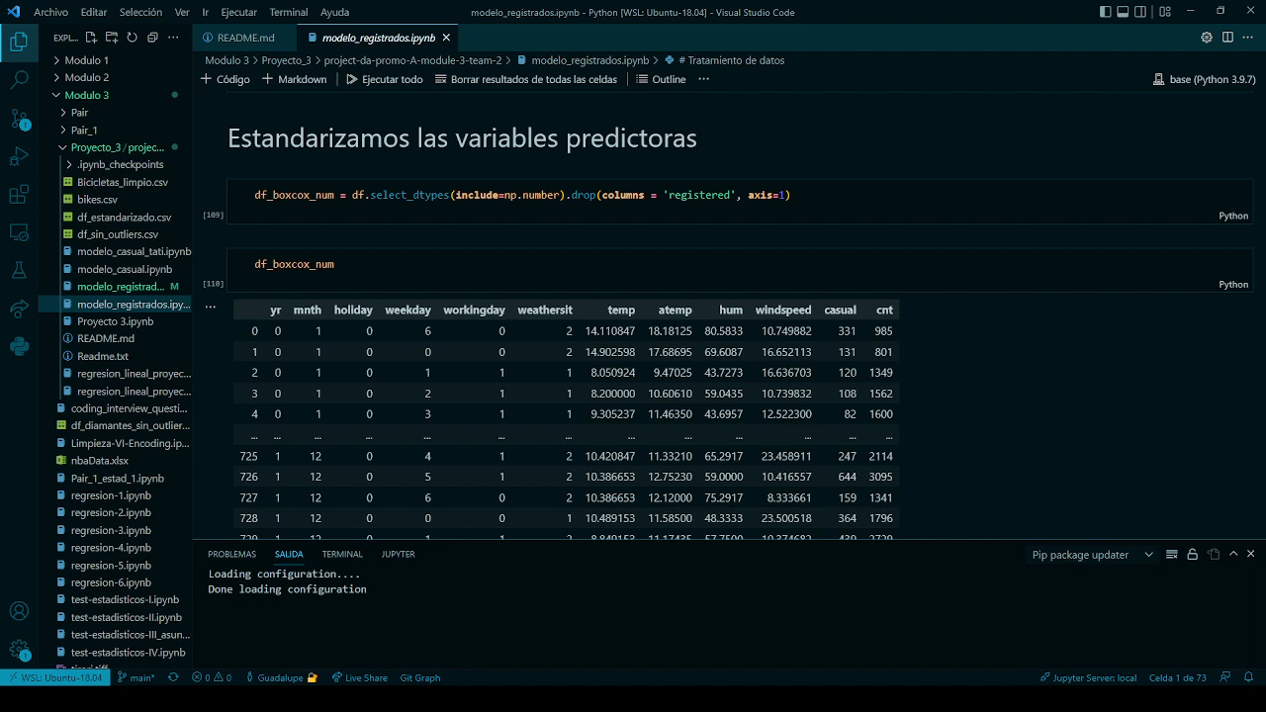
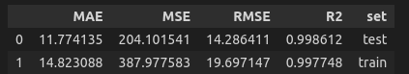
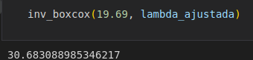
MODELO DE REGRESIÓN LINEAL

Slide 11
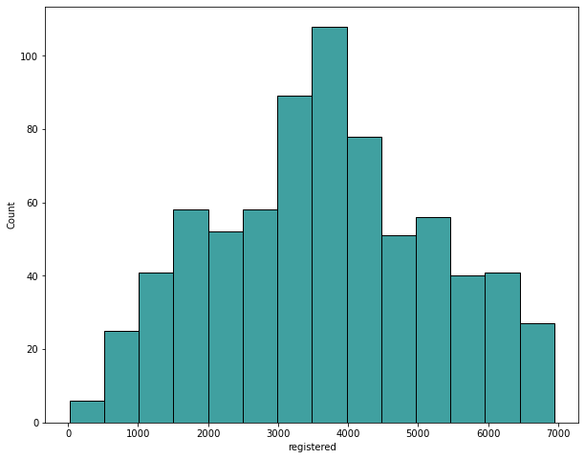
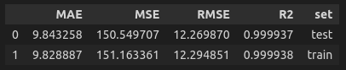
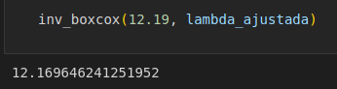
MODELO DE UN RANGO

Slide 12
04
2º Modelo de regresión

Slide 13
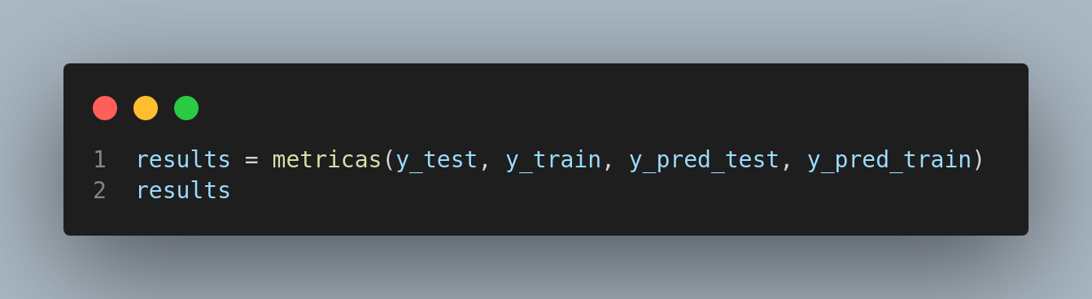
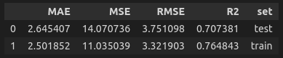
CLIENTES CASUALES
Qué es un cliente casual. Variables qué le afectan.
Caso de regresión lineal
¿Qué observamos en las métricas?

Slide 14
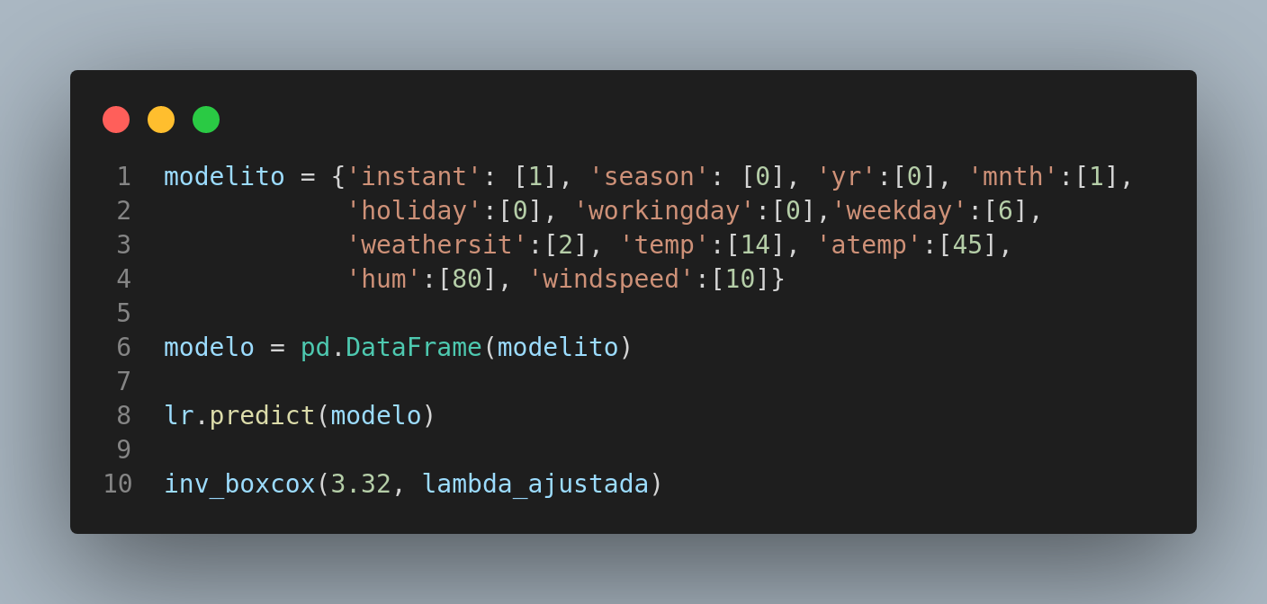
Prueba del modelo y comprobación de la predicción.
Aunque funciona, estamos trabajando en mejorar el modelo

Slide 15
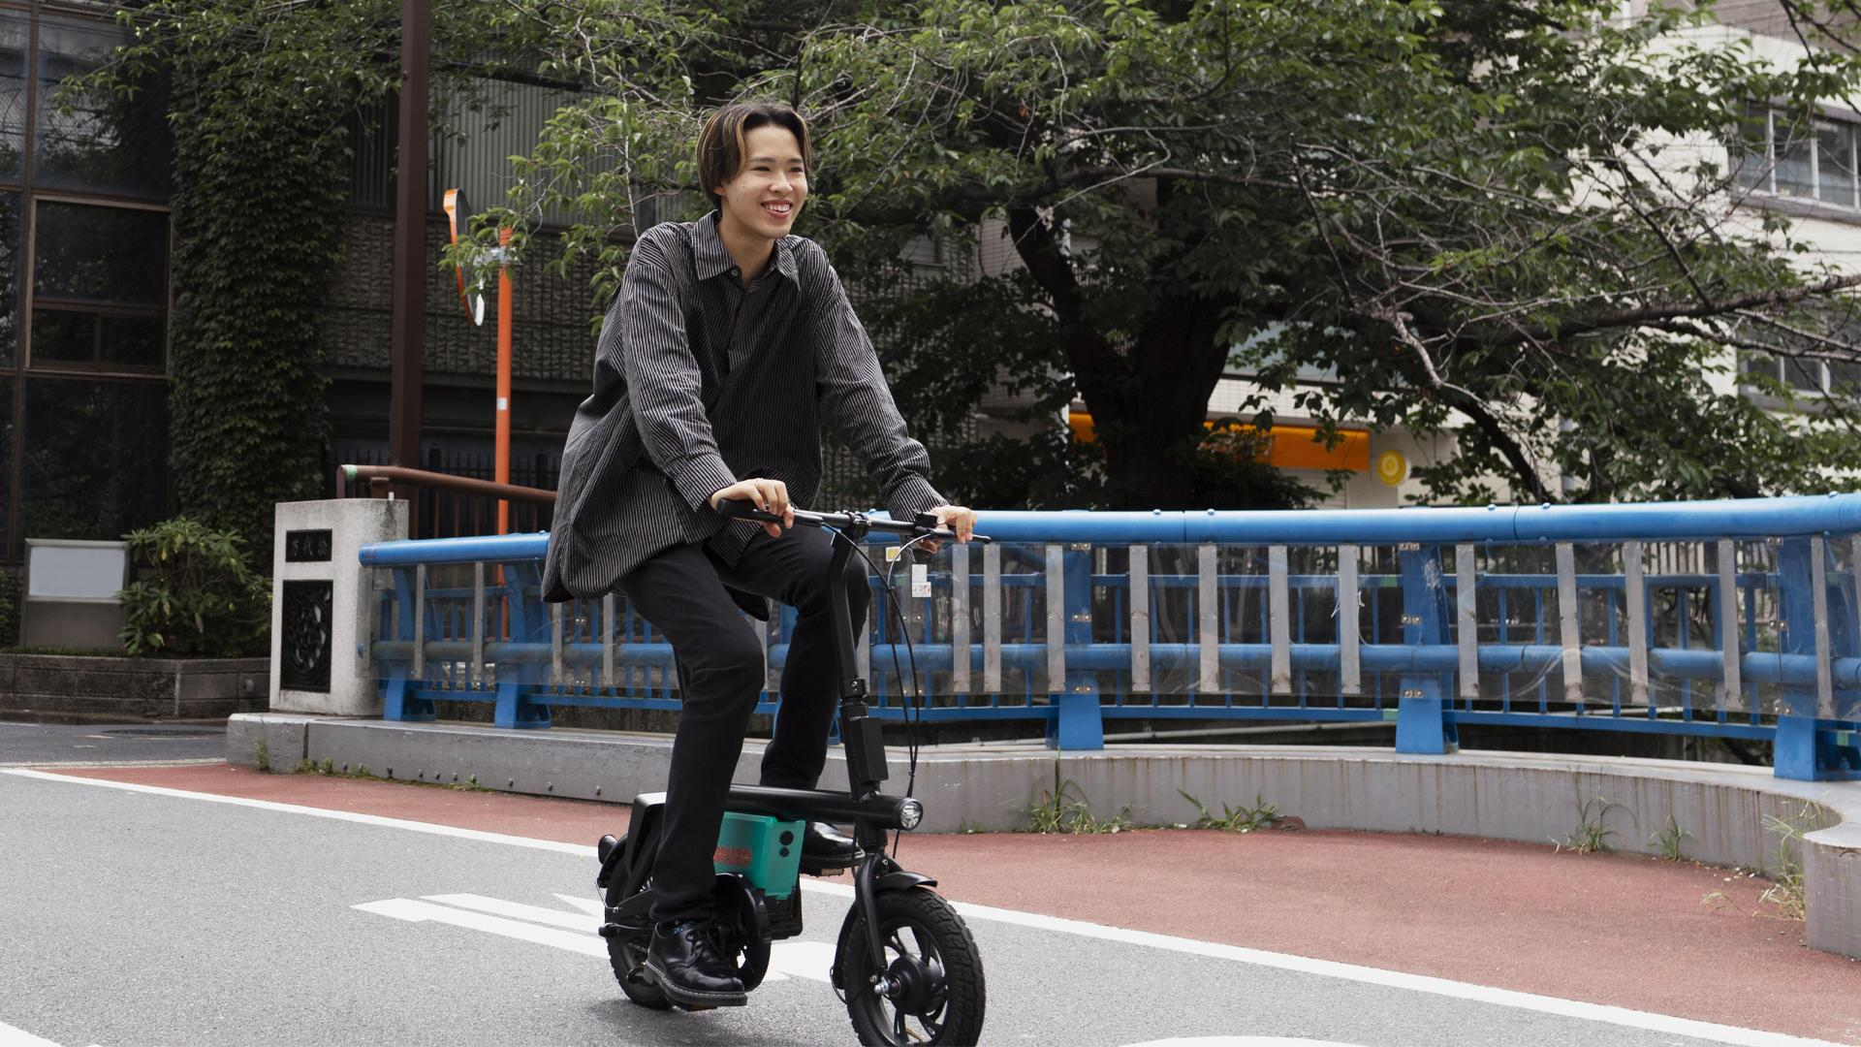
¡Nos vamos en bicicleta!

Slide 16
Gracias
Si tienes más preguntas o algún proyecto para nosotras, puedes contactarme en:
analyst@llevameentubicicleta.com
+91 620 421 838
llevameentubicicleta.com

